Slide 1


사회복지현장실습을 위한 오리엔테이션
실습 신청방법과 유의사항
2019.04.04

Slide 2
사회복지현장실습의
유형과 목적
1

Slide 3
사회복지현장실습의 유형
3 / 14
1
2
사회복지
현장실습
임상사회
복지실습
set
set
사회복지
현장실습세미나
반드시 (必)
실습과 실습세미나는
셋트로 수강 신청,
동일한 교수.
임상사회
복지실습세미나

Slide 4
사회복지현장실습의 유형
4 / 14
반드시(必) 실습과 실습세미나는
셋트로 수강 신청
사회복지현장실습 VS 임상사회복지현장실습
3학년
4학년
실습
사회복지현장실습
[3학점]
임상사회복지현장실습
[3학점]
세미나
사회복지현장실습세미나
[2학점]
임상사회복지현장실습세미나
[1학점]
실습
기관
사회복지사업법 제2조 제1호에
따른 사회복지사업과 관련된
법인•시설, 기관 및 단체.
사회복지사가 일할 수 있는 기관은
어디나 가능.
예] 국회, 개발원, 센터, 사회적 기업, 학교, 병원, 제시민단체 등.
*학과 홈페이지 공지사항의 추천기관 리스트 확인!!
Notes:
-반드시 실습기관으로 인정되는 곳이어야 함. 학과 홈페이지 공지사항에 추천 기관 명단 확인. 이외 기관에서 실습하려고 하는 경우 반드시(必) 실습담당 교수(최경숙)와 상의.
-자격증 취득을 위해 인정된 실습 기관 외의 사회복지 관련 기관에서도 실습 가능. [예: 국회의원 사무실, 기타 제시민단체 등]
-실습 성적은 실습평가서로 반영되고, 실습세미나 성적은 이론수업을 듣고 상대평가로 진행된다.

Slide 5

사회복지현장실습의 목적
: 예비 사회복지사로서의 업무수행 연습
5 / 14
실제 사회복지사가
업무에 임하는
마음가짐으로!
사회복지
실습 & 세미나
임상사회복지
실습 & 세미나
사회복지 서비스 기관 업무 이해
다양성 체험
사회복지 실천 지식 및 기술의 활용 경험
심화 체험
진로 선택 및 취업 준비

Slide 6
사회복지현장실습을 위한 조건
2

Slide 7
조건
7 / 14
『사회복지사업법 시행규칙』 제 3조 관련
실습시기 및 이수시간
실습기간 선정 시 고려사항

Slide 8
실습시기 및 이수시간
8 / 14
120 시간 이상이 원칙
방학 중
최소요건 : 주 40 시간 X 3주, 총 120 시간 이수
일반적으로 주 40시간 X 4주, 총 160 시간 이수
학기 중
8시간 X 15주, 총 120시간 이상
Notes:
최소요건은 120 시간 이상이 원칙이나, 더 할 수 있으면 더 하는 게 좋다.

Slide 9
실습기관 선정 기준
9 / 14
1급 자격증 소지 3년 이상 근무 or 2급 자격증 소지 5년 이상 근무
실무경험이 있는 슈퍼바이저에 의해 실습지도가 가능한 기관.
(기관 이적 했을 시, 해당 기관에서 1년 이상 근무)
2. 사회복지사업법 제 2조 제 1호에 따른
사회복지사업과 관련된 법인시설, 기관 및 단체.
상기 법에 포함되지 않는 실습기관에 대한 실습가능 여부 확인은 “한국사회복지사협회”로 문의
한국사회복지사협회 홈페이지에서 등록기관 검색 가능
홈페이지 : http://lic.welfare.net/Index.action
Notes:
모든 예외상황 발생 시에는 무조건 최경숙 교수님께

Slide 10
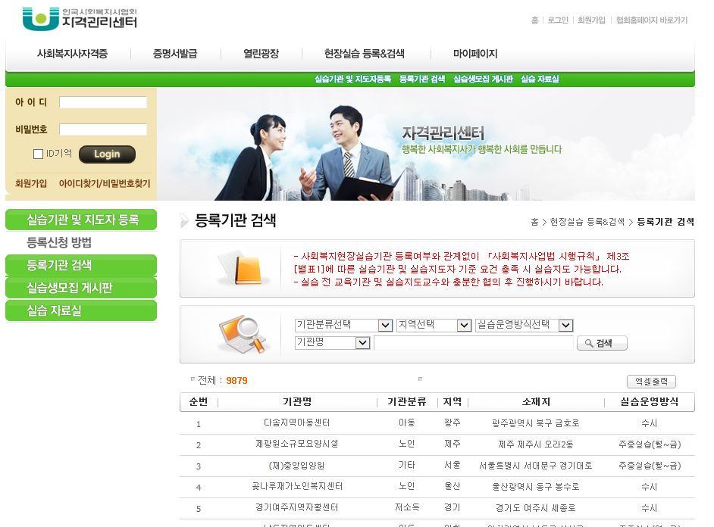
실습기관 선정 기준
10 / 14

Slide 11

실습할 기관 검색이 가능한
사이트의 활용
11 / 14
사이트 | 주소 | 방법
한국사회복지협의회 | http://kncsw.bokji.net | 관련사이트> 협의회 운영> 사회복지포털 복지넷 (http://www.bokji.net)
대구광역시사회복지협의회 | http://www.twin.or.kr | 사회복지시설> 사회복지시설 검색 or 배너 중 ‘복지넷’ 클릭하여 확인
경상북도사회복지협의회 | http://www.gbcsw.or.kr | 사회복지기관 현황> 사회복지시설∙기관 검색
한국사회복지사협회 | http://lic.welfare.net | 취업정보> 현장실습> 현장실습 등록 & 검색
⁂ ‘기관 검색’만 할 수 있는 경우에는 기관별 홈페이지 방문→게시판 확인

Slide 12
실습지도가 가능한 자격
[슈퍼바이저의 자격]
12 / 14
사회복지사 1급 자격증 소지자
실습생과 동등 이상의 학력 소지자
해당분야의 실무경력 최소 3년 이상인 자
당해 기관의 근무 경력 최소 1년 이상인 자
Notes:
2급은 5년이상

Slide 13
실습기관 선정 시 고려할 사항
13 / 14
실습지도 시스템
취업과의 연계
  취업하고자 하는 기관 또는 분야에서
  임용기준에서 기관 실습을 전제로 하는지
  취업하고자 하는 분야에서 전통, 우수 기관들
실습하고자 하는 기관의
실습생 또는 대학생 대상으로 진행하는 프로그램 여부
Notes:
실습지도 시스템이 잘 구축되어 있는지.

Slide 14
FAQ
14 / 14
1. 사회복지현장실습 시기는 꼭 3학년 여름방학에만 해야 하나요?
NO!
2. 사회복지현장실습 & 세미나, 임상사회복지실습 & 세미나를
한 학기에 수강할 수 없나요?
원칙적으로 는 NO, 예외 가능
3 . 3학년 1학기 때 사회복지현장실습과 일본실습을 하고
2학기 때 사회복지현장실습 & 세미나와 임상사회복지현장실습 & 세미나
수업을 함께 수강할 수 있나요?
YES!

Slide 15
사회복지현장실습의
진행 절차
3

Slide 16

사회복지현장실습의 진행절차
16 / 14
4-5월
실습기관 결정 및 실습 신청
6월 중
실습 안내 및 기초 교육
7-8월
실습 실행
9-11월
실습세미나(슈퍼비전 평가)
11월 중
실습 보고회
2과목
모두 신청!!
Notes:
-지금 하고 있는 실습 오티가 1차이고 6월에 있는 실습 안내 및 기초교육이 2차 오티인데 이 두가지 오티는 수업의 출석점수로 반영된다.
-실습기관마다 공고가 늦게 뜨기도 해서 실습신청이 4-6월까지 늦춰질 수도 있다.
-6월 중에 있을 실습 안내 및 기초교육의 내용은 실습을 나가기 전 알아야 할 이론이나 기술, 실습일지 및 보고서 작성 등을 비롯해 인권문제 및 성폭력 문제도 포한된다.
-실습보고회는 3-4학년이 발표하고 대상은 1-2학년이다. 아직 정확한 날짜는 미정이나 주로 11월 20일 이후 수/목요일에 실시된다.

Slide 17
현장실습 교육일정 안내
17 / 14
  실습지 선정 : 4-5월
  실습신청 공문 발송 : 4-6월 중순까지
  실습신청서는 학과사무실로 제출(홈페이지 서식게시판)
  (*단, 기관 별 실습생 모집 기간이 상이할 수 있음.)
  일정 : 6월 기말고사 이후, 실습 전 필수 이수
  주요활동 내용 : 실습과정에 필요한 지식 검토
실습기관의 결정 및 실습 신청
실습 오리엔테이션 및 기본 교과교육
=2차 OT
Notes:
모집공고가 늦게 뜨는 기관이 있음.
지금 하는게 일차 오티, 2차 오티는 6월 기말고사 이후에 실시 될 실습 오리엔테이션 및 기본 교과교육이다. 둘다 출석점수로 반영됨

Slide 18
신청서 서식
18 / 14
대구대 사회복지학과 홈페이지(http://dsw.daegu.ac.kr) 에서
공지 사항 > 서식 자료실 > 실습 서식 총괄 > 실습신청서
 아래와 같은 실습신청서 다운 받아 공란(빈칸)없이 작성하여 학과 사무실에 제출.
□사회복지현장실습 신청서 □임상사회복지현장실습 신청서
실습신청자 | 성명 |  | 학년
 | 학교/학과 |  | 학번
 | 연락처 |  | E-mail
 | 주소
실습기관 | 기관명 |  | 연락처
 | 실습기간 |  | FAX
 | 기관주소
Notes:
신청서 제출할 때 사회복지현장실습인지 임상사회복지현장실습인지 체크하여 제출하기.

Slide 19
현장실습 교육일정 안내
19 / 14
  실습활동 : 7-8월
  주요활동 내용
    실습생들의 실습활동
    기관 및 학교의 슈퍼비전 실시
    실습 상황 검토
  일정 : 9-11월 (실습 및 세미나 수업 진행)
  실습 보고회 : 11월 (1회 / 4시간)
실습실시
현장실습 세미나 및 보고회

Slide 20
사회복지현장실습 수강신청 안내
20 / 14
★8월 수강 신청 時,
2학기에 개설되는 두 과목 모두 신청(동일한 교수님으로 신청해야 됨)
  사회복지현장실습
  : 방학 중 실습활동을 학점으로 인정받음.(실습평가서=성적)
  사회복지현장실습세미나
  : 실습내용을 토대로 토론 및 슈퍼비전, 평가(실제 이론수업 진행)
Notes:
세미나 수업은 실습내용을 바탕으로 토론, 피드백 진행(실제 이론 수업을 진행하며 상대평가 )

Slide 21
실습확인서 및 실습평가서
21 / 14
실습확인서
실습평가서
  사회복지 자격증 발급 시
  실습의 증빙자료가 됨
  (원본 보관)
  현장실습 과목의
  성적 점수로 반영됨
  확인서와 평가서는 실습기간이 끝난 후 실습기관에서 학과사무실로 우편 발송(밀봉) 해주는 것이 원칙
  변수로 인해 본인이 수령한 경우 즉시 학과사무실로 제출.

Slide 22
실습확인서 발급 時 주의사항
22 / 14
‘실습확인서’ 발급 시,
실습지도교수란은 비워두고 발급.
‘실습 지도교수란’은
실습 시, 기관을 방문하신 교수님이 아니라
2학기에 현장 실습 및 세미나 과목 수업을 진행하실 교수님임.
Notes:
매우 중요
반복!!!!!

Slide 23
실습확인서 발급 時 주의사항
23 / 14
사회복지현장실습 확인서 |  |  |  |  | <2017.05.23.개정>
실 습 생 인적사항 | 성 명 |  | 생 년 월 일 | ※‘주민등록번호’ 앞자리 6개
 | 전화번호 |  | 휴 대 전 화
 | 학교/학과명 |  | 실습지도교수 성명 | 비워두세요
위와 같이 실습 내용을 확인합니다. 년 월 일 실습지도자 : (서명 또는 인) 실 습 기 관 : ( 직 인 ) 년 월 일 실습지도교수 : 비워두세요 (서명 또는 인) 한국사회복지사협회장 귀하
http://lic.welfare.net/lic/ViewPracticalNotice.action
Notes:
2017년 5월 23일에 새로이 개정된 실습확인서 양식을 사용하고 기관에 실습지도교수 성명란은 비워달라고 요청하기.

Slide 24
사회복지현장실습의 전체일정
24 / 14
1월
2월
3월
4월
5월
6월
7월
8월
9월
10월
11월
12월
실습기관 결정 및 실습 신청
실습 안내 및 기초교육
실습 실행
실습 및 세미나 수업(슈퍼비전 평가)
실습 보고회
Notes:
<앞에 설명한거 다시 한번 설명하기>
-지금 하고 있는 실습 오티가 1차이고 6월에 있는 실습 안내 및 기초교육이 2차 오티인데 이 두가지 오티는 수업의 출석점수로 반영된다.
-실습기관마다 공고가 늦게 뜨기도 해서 실습신청이 4-6월까지 늦춰질 수도 있다.
-6월 중에 있을 실습 안내 및 기초교육의 내용은 실습을 나가기 전 알아야 할 이론이나 기술, 실습일지 및 보고서 작성 등을 비롯해 인권문제 및 성폭력 문제도 포한된다.
-실습보고회는 3-4학년이 발표하고 대상은 1-2학년이다. 아직 정확한 날짜는 미정이나 주로 11월 20일 이후 수/목요일에 실시된다.

Slide 25
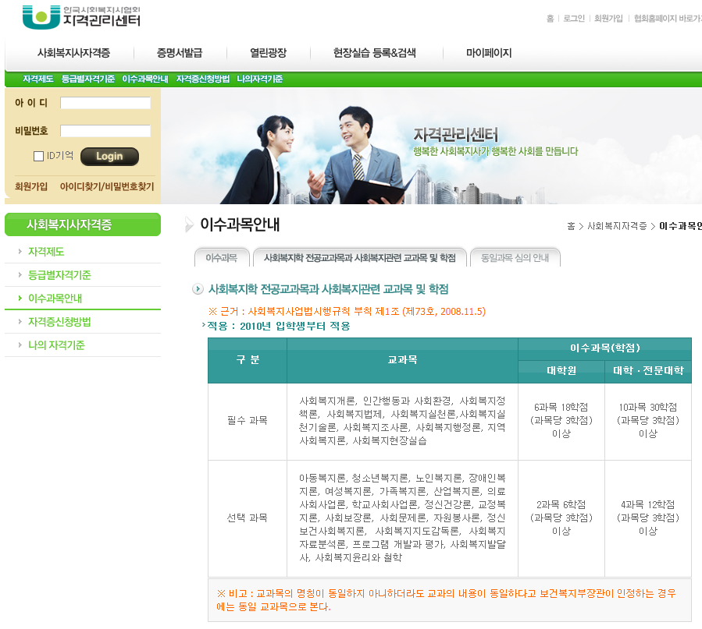
25 / 14
1
3
2
http://lic.welfare.net/lic/ViewCourseSubject.action#tab_02

Slide 26
사회복지사 자격 발급 과정
26 / 14
1) 필수과목 10과목 30학점 이상 반드시 이수하여야 함.
사회복지개론 | 인간행동과 사회환경 | 사회복지정책론 | 사회복지법제
사회복지실천론 | 사회복지실천기술론 | 사회복지조사론 | 사회복지행정론
지역사회복지론 | 사회복지현장실습
(출처 : 한국사회복지사협회 자격관리센터)
Notes:
아동복지론, 청소년복지론, 노인복지론, 장애인복지론, 여성복지론, 가족복지론, 산업복지론, 의료사회사업론, 학교사회사업론, 정신건강론, 교정복지론, 사회보장론, 사회문제론, 자원봉사론, 정신보건사회복지론, 사회복지지도감독론, 사회복지자료분석론, 프로그램 개발과 평가, 사회복지발달사, 사회복지윤리와 철학

Slide 27
27 / 14
사회복지사 자격 발급 과정
2) 선택과목 4과목 12학점 이상 반드시 이수하여야 함.
아동복지론 | 가족복지론 | 교정복지론 | 사회복지지도감독론
청소년복지론 | 산업복지론 | 사회보장론 | 사회복지자료분석론
노인복지론 | 의료사회사업론 | 사회문제론 | 프로그램 개발과 평가
장애인복지론 | 학교사회사업론 | 자원봉사론 | 사회복지발달사
여성복지론 | 정신건강론 | 정신보건사회복지론 | 사회복지윤리와 철학
(출처 : 한국사회복지사협회 자격관리센터)
‘의료사회복지론’ → ‘의료사회사업론’으로 인정됨
‘학교사회복지론’ → ‘학교사회사업론’으로 인정됨
‘청소년복지론’, ‘산업복지론’, ‘사회복지지도감독론’은 2019교과 과정에 미포함
Notes:
-의료사회사업론은 우리학과 과목인 의료사회복지론으로 열리고, 학교사회사업론은 학교사회복지론으로 열린다. 교과목 명칭이 동일하지 않으나 내용이 동일하다고 인정되어 동일교과목으로 봐준다.
-한사협에서 선택과목으로 제시한 것 중, 청소년 복지론과 산업복지론, 사회복지지도감독론은 2019년도 사회복지학과 교과 과정에 포함되어 있지 않다.

Slide 28
사회복지사 자격 발급 과정
28 / 14
3) 1급 국가고시 8과목 응시
인간행동과 사회환경 | 사회복지실천론 | 사회복지정책론 | 사회복지실천기술론
사회복지조사론 | 지역사회복지론 | 사회복지행정론 | 사회복지법제
(출처 : 한국사회복지사협회 자격관리센터)
Notes:
아동복지론, 청소년복지론, 노인복지론, 장애인복지론, 여성복지론, 가족복지론, 산업복지론, 의료사회사업론, 학교사회사업론, 정신건강론, 교정복지론, 사회보장론, 사회문제론, 자원봉사론, 정신보건사회복지론, 사회복지지도감독론, 사회복지자료분석론, 프로그램 개발과 평가, 사회복지발달사, 사회복지윤리와 철학

Slide 29
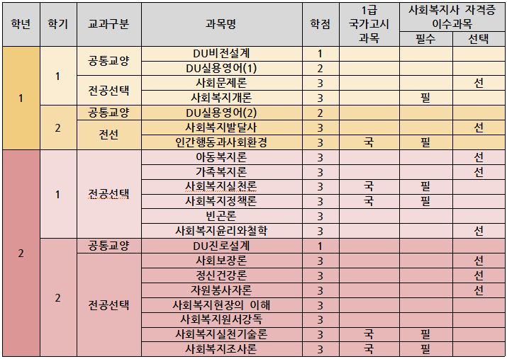
2019 사회복지학과 교과과정
29 / 14
Notes:
-예전에 있던 전공필수(졸업에 필수인 과목)는 사라지고 다 전공선택으로 바뀜.
-4학년 1학기 과목인 중독과사회복지실천은 담당교수 요청에 따라 교과과정에서 삭제됨.

Slide 30
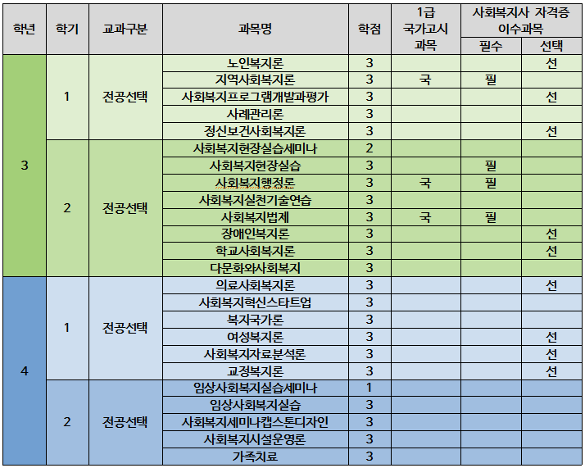
30 / 14
Notes:
-예전에 있던 전공필수(졸업에 필수인 과목)는 사라지고 다 전공선택으로 바뀜.
-4학년 1학기 과목인 중독과사회복지실천은 담당교수 요청에 따라 교과과정에서 삭제됨.

Slide 31
사회복지학과 학사 안내
31 / 14
위 교과목명과 동일한 교과목을 타과에서 이수하여도 사회복지학과 전공생은 전공학점으로 인정됨.
※ 단, 교과목 명이 한 글자라도 틀릴 시 인정 안됨.
※ 웬만하면 사회복지학과에서 듣기.
2. 사회복지학과를 부, 복수 전공하는 학생은 꼭 사회복지학과에 개설되는 교과목만을 이수하여야 전공학점으로 인정되므로 사회복지학과에서 개설되는 교과목으로 반드시 이수할 것. 동일한 교과목을 타과에서 이수하면 일반 학점으로 인정됨.
Notes:
웬만하면 타과거 듣지말고 학과거 듣기

Slide 32
사회복지학과 학사 안내
32 / 14
사회복지학과 학생
부•복수전공학생
타과
동일교과
전공선택 학점으로 인정됨
일반선택 학점으로 인정됨
두 경우 교과목 명이 한글자라도 틀리지 않고 동일하다면
사회복지사 자격증을 부여 받는 데는 아무 관련 없음.
예시
ex) 산업복지학과에서 개설되는 [아동복지론]을 이수할 시, 전공선택 학점으로 3학점이 인정됨.
(단, 교과목 명이 한 글자라도 틀릴 시 인정 안 됨)
ex) 산업복지학과에서 개설되는
[아동복지론]을 이수할 시, 일반선택
학점으로 3학점이 인정됨.
(단, 교과목 명이 한 글자라도 틀릴 시 인정 안 됨)
편입•전과생=사회복지학과 학생
Notes:
즉, 부복수 전공자는 사회복지학과 교과목을 들어야 전공학점으로 인정되고 타과의 동일교과를 들을 시에는 전공학점이 아닌 일반선택으로 인정됨. 그러나 해당 과목을 전공학점으로 인정 받든, 일반학점으로 인정 받든 간에 사회복지사 자격증을 부여 받는데는 아무 관련 없음.

Slide 33
사회복지학과 학사 안내
33 / 14
3. 사회복지현장실습, 사회복지현장실습세미나 교과목 모두 세트로 이수할 것.
  -수강신청 시, 사회복지현장실습과목과 사회복지현장실습세미나과목을
  같은 교수님으로 신청해야 함. (기관 방문한 교수님 아님)
  -사회복지현장실습세미나는 2학점, 임상사회복지현장실습세미나는 1학점
  이므로 졸업학점 관리에 유의할 것
4. 실습 성적 평가
  -사회복지현장실습은 실습내용(실습평가서 등)을 토대로 학점을 인정받음(실제 수업 진행하지 않음)
  -사회복지현장실습세미나는 실습내용을 바탕으로 토론, 피드백 진행(실제 수업을 진행함, 상대평가)
5. 사회복지사 자격증 발급을 위한 이수과목과 학과 졸업학점 숙지하시어, 학사관리에 차질이 생기지 않도록 유념하시기 바랍니다.
Notes:
확인서
평가서 실습기관에서 무조건 우편으로 보내는 게 원칙.
본인에게 줄 경우는 실습 끝나고 학과로 바로 제출해야 함.

Slide 34

감사합니다

